Slide 1

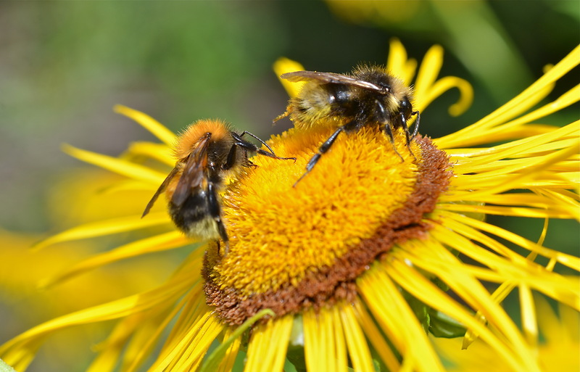
Гæдиаты Цомахъ
«Дыууæ дидинæджы»
(6кълас)

Slide 2

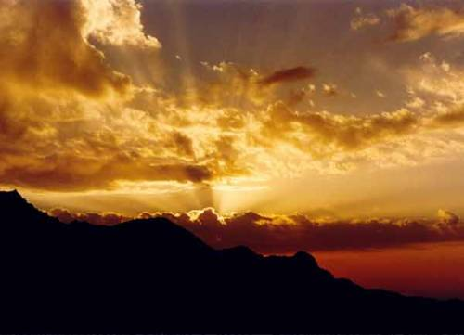
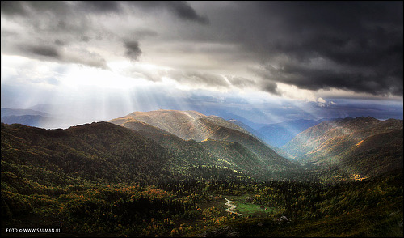

Slide 3



Slide 4

